Slide 1
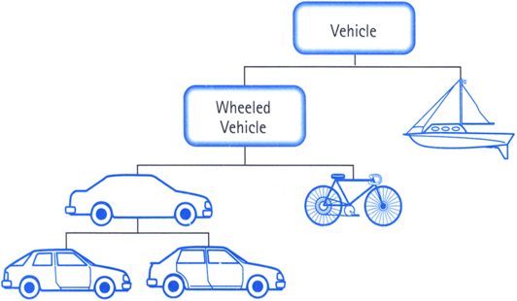

Objekt-Orientierte Programmierung
VORLESUNG 9
OOP

Slide 2
Übersicht
Wiederholung
Lambda-Ausdrücke
Excursus – Clean Code
C++ Core Guidelines
Relationen in UML
Objektorientierte Programmierung 2023

Slide 3
Lambda Ausdrücke II
sehr nützlich für viele STL-Algorithmen (find_if, count_if, copy_if, transform, sort)
→ Diese benötigen Prädikate als Parameter
Prädikate sind Funktionen die wahr/falsch zurückgeben.
Beispiel
vector<int> integers = {1, 2, 3, 4, 5, 6, 7, 8, 9};
vector<int> oddNumbers{}; vector<int>::iterator oddNumber = find_if(integers.begin(), integers.end(), [](int x) { return x % 2 == 1; });
cout << *oddNumber << ' ';
Objektorientierte Programmierung 2023

Slide 4
Lambda Ausdrücke III
capture list spezifiziert, welche Symbole aus dem Kontext erfasst und für den Funktionskörper sichtbar gemacht werden
[a,&b], a wird kopiert und b als Referenz erfasst.
[this] erfasst den this-Zeiger als Kopie.
[&] erfasst alle im Funktionskörper verwendeten Symbole als Referenzen.
[=] erfasst alle im Funktionskörper verwendeten Symbole als Kopien.
[] es wird nichts erfasst.
Objektorientierte Programmierung 2023

Slide 5
Lambda expressions – Beispiel 5
#include <iostream>
#include <vector>
#include <algorithm>
using namespace std;
int main() {
vector<int> v1 = {3, 1, 7, 9};
int s = 0;
for_each(v1.begin(), v1.end(), [&s] (int x) {s += x;} );
cout << s << endl;
}
Objektorientierte Programmierung 2023

Slide 6
Lambda expressions – Beispiel 6
#include <iostream> #include <vector> #include <algorithm> using namespace std; void print(vector<int> list) { cout << "liste: "; for (int num: list) { cout << num << ' '; } cout << endl; } int main() { vector<int> nums = {10, 2, 7, 16, 9, 27}; print(nums); sort(nums.begin(), nums.end(), [](int x1, int x2) { return x2 < x1; }); print(nums); }
Objektorientierte Programmierung 2023

Slide 7
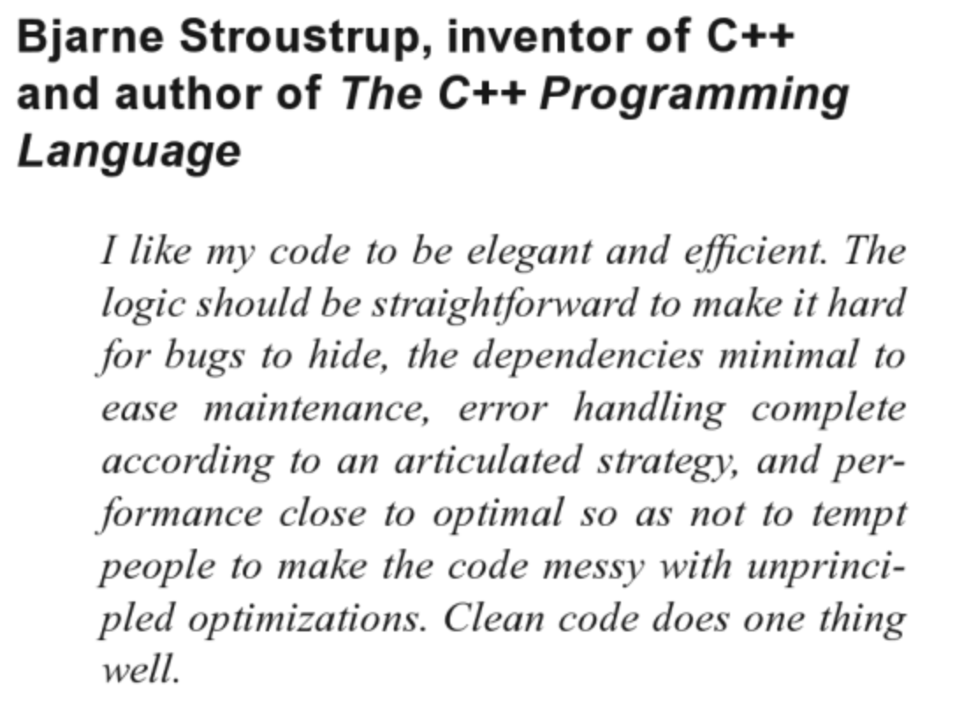


Slide 8
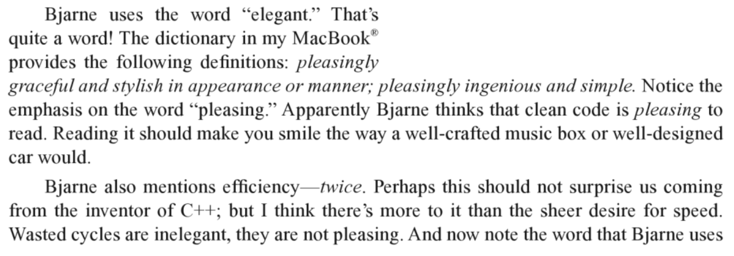
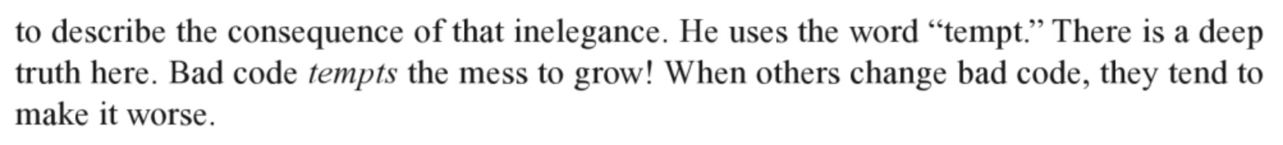

Slide 10
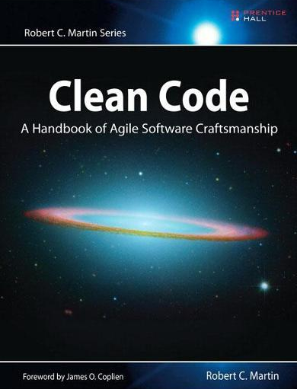
aka Uncle Bob
“a Guru in Agile Software Development”
“an evangelist of Software Engineering Ethics”
Talk-Series “Clean Code”
https://www.youtube.com/watch?v=7EmboKQH8lM&list=PLdpsE-GEhYVn_81kDPo1mwE73UgYCeMLu
Basics of Programming
https://www.youtube.com/watch?v=-1CuAiKdBQs

Slide 11
Best Practice
Klasse ist benannt nach
einem Objekt (physisch oder informational) oder
einem Prozess
Klassennamen beginnen mit GROSSbuchstaben
Methodennamen beinhalten ein Verb (beschreibt eine Aktion)
Methode und Variablen-namen beginnen mit kleinBuchstaben

Slide 12

C++ Core Guidelines
Guard Rails
http://isocpp.github.io/CppCoreGuidelines/CppCoreGuidelines

Slide 13
C++ Core Guidelines – Interfaces
I.1: Make interfaces explicit
I.4: Make interfaces precisely and strongly typed
…
I.10: Use exceptions to signal a failure to perform a required task
…
I.13: Do not pass an array as a single pointer
…
I.23: Keep the number of function arguments low

Slide 14
C++ Core Guidelines – Functions
F.1: "Package" meaningful operations as carefully named functions
F.2: A function should perform a single logical operation
F.3: Keep functions short and simple
F.8: Prefer pure functions
…
F.15: Prefer simple and conventional ways of passing information
F.16: For "in" parameters, pass cheaply-copied types by value and others by reference to const
F.17: For "in-out" parameters, pass by reference to non-const

Slide 15
C++ Core Guidelines – Classes
C.1: Organize related data into structures (structs or classes)
C.3: Represent the distinction between an interface and an implementation using a class
C.4: Make a function a member only if it needs direct access to the representation of a class
C.8: Use class rather than struct if any member is non-public
C.9: Minimize exposure of members

Slide 16
C++ Core Guidelines – Expressions
ES.1: Prefer the standard library to other libraries and to "handcrafted code"
ES.2: Prefer suitable abstractions to direct use of language features
ES.3: Don't repeat yourself, avoid redundant code
ES.6: Declare names in for-statement initializers and conditions to limit scope
ES.8: Avoid similar-looking names
ES.20: Always initialize an object
ES.21: Don't introduce a variable (or constant) before you need to use it
ES.22: Don't declare a variable until you have a value to initialize it with

Slide 17
C++ Core Guidelines - Zusammenfassung
Richtlinien für GUTEN Code.
Gut Lesbar (readability)
Gut Wartbar (maintainability)
Vermeidung von Ineffizienz

Slide 18
Relationen in UML

Slide 19
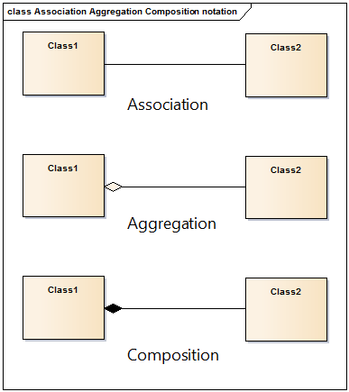
Arten von Relationen
Vererbung
Basisklasse verallgemeinert Unterklasse(n)
Unterklassen spezialisieren Basisklasse
Aggregation
Komponenten sind zusammengefasst in Aggregat z.B. Motor, Fahrwerk … Auto
Komposition
Ganzes besteht aus Teilen, diese existieren nicht unabhängig, z.B. Rechnung … Rechnungszeile
Assoziation
beliebige Beziehung zwischen Objekten zweier Klassen

Slide 20
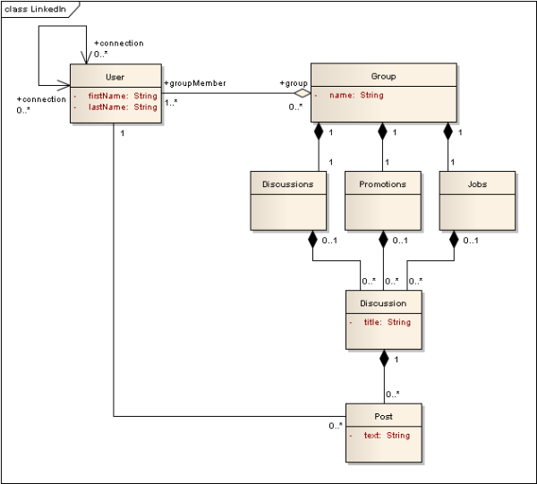
Beispiel: Aggregation & Komposition
Users can be members of Groups
Group has Discussions
Discussion consists of Posts

Slide 21
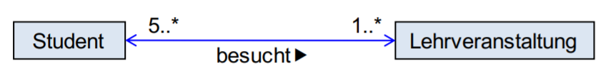
Assoziation
Multiplizität: wieviele Objekte sind an einer Assoziation beteiligt
eine Assoziation hat eine Richtung
eine Assoziation kann entweder unidirektional oder bidirektional sein
Bidirektionale Assoziation
Ein Student kennt seine Lehrveranstaltungen
Eine Lehrveranstaltung kennt die Teilnehmer

Slide 22
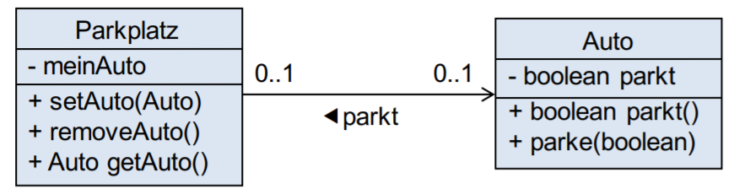
Unidirektionale 1-1-Assoziation
Ein Parkplatz hat eine Referenz auf sein assoziiertes Objekt (ein geparktes Auto)
Die Assoziation kann nur von Parkplatz aus über die Methode setAuto(Auto) bzw. removeAuto() geändert werden
Um überprüfen zu können, ob die Multiplizitäten eingehalten werden, muss ein Auto wissen, ob es assoziiert ist (d.h. geparkt)

Slide 23
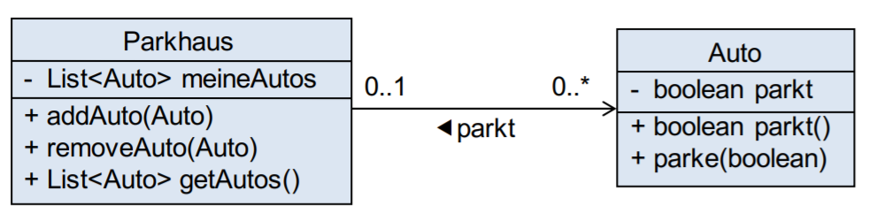
Unidirektionale 1-n-Assoziation
Alle assoziierten Autos werden in einem Listen/Array-Container verwaltet
die removeAuto Methode muss nun einen Parameter haben
Wie bei der der unidirektionalen 1-1-Assoziation muss ein Auto über seine Assoziation Auskunft geben

Slide 24
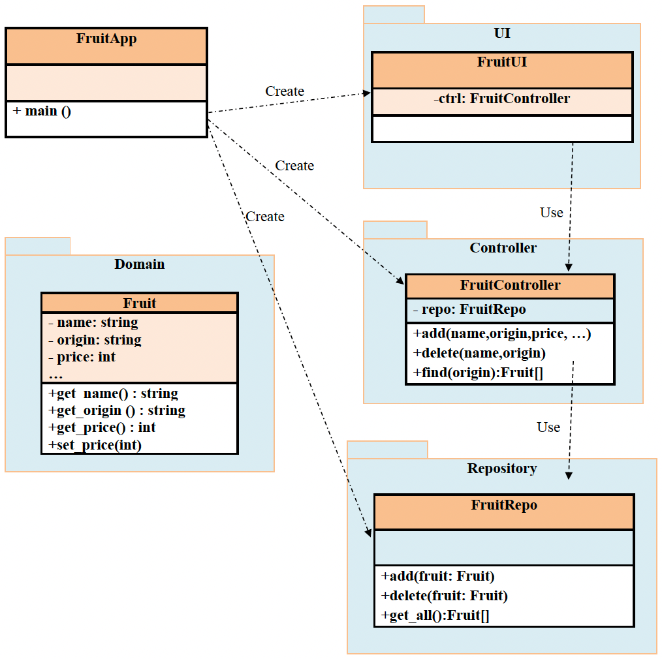
Beispiel: Anwendungs-Architektur
App = Einstiegspunkt
Domain
Daten
UI
Benutzeroberfläche
Controller
Business-Logik
Repository
Speicher

Slide 25
Fragen und Antworten

